Slide 1
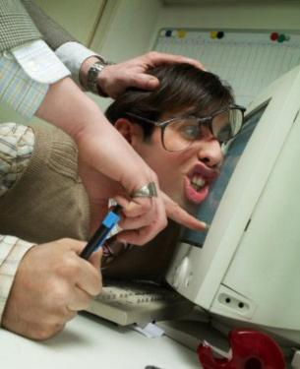
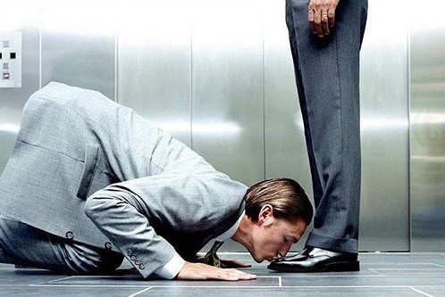
TRPINČENJE (MOBBING) ALI PSIHIČNO NASILJE NA DELOVNEM MESTU
»Svoje sovraštvo usmerjamo na tiste, zaradi katerih se zavemo svojih slabosti.«
Notes:
1

Slide 2
Vsak človek je avtor svojega zdravja ali svoje bolezni.
(Buddha)
Je psihično nasilje posledica povečane tekmovalnosti v delovnih okoljih?
Zdravje ni vse, vendar je brez zdravja vse drugo nič.

Slide 3
"Trpinčenje na delovnem mestu je ena najbolj dramatičnih izkušenj v življenju"
Doživljanje krivice je izjemno boleče in praktično nerazrešljivo, še posebej ker sodišča le redko presodijo v prid žrtvi, če gre "le" za teptanje človekovega dostojanstva ( Metoda Dodič Fikfak).

Slide 4
Kaj je trpinčenje?
Trpinčenje je:
ponavljajoče psihično nasilje z namenom:
poniževanje,
izoliranje,
izčrpavanje.
ni enkraten konflikt–sistematično vedenje.
vrste trpinčenja so:
vertikalni,
horizontalni,
strateški.

Slide 5
Zakon o varnosti in zdravju pri delu
(Uradnem listu RS,št 43/2011) v:
24.člen-delodajalec sprejme ukrepe za:
preprečevanje,
odpravljanje,
obvladovanje primerov nasilja,kot je:
trpinčenje,
nadlegovanje,
druge oblike psihosocialnega tveganja,
ki lahko vpliva na zdravje delavcev.

Slide 6

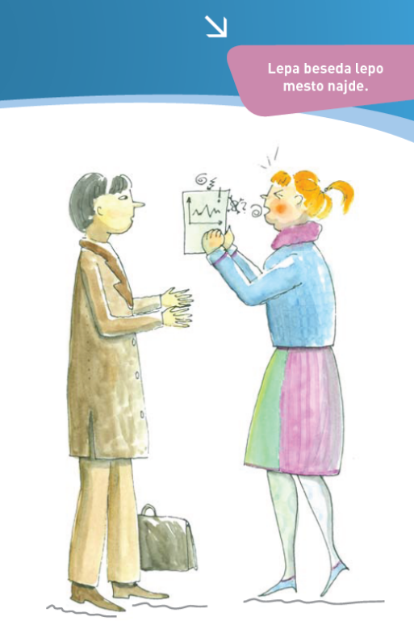
Ne počni drugim tega, kar
ne želiš, da bi drugi delali tebi.
Nesoglasja s sodelavci in
strankami rešuj na miren in
vljuden način.
O vsakem nasilju na delovnem mestu, duševnem ali telesnem, moraš (ne glede na to, ali osebo poznaš ali ne) TAKOJ obvestiti svoje predpostavljene ali policijo.
Notes:
6

Slide 7
Trpinčenje je naš skupen problem in zanj smo odgovorni vsi.
Ne smemo si zatiskati oči, da ga ni. Pa to vemo?
Četudi vemo, smo premalo odločni, da bi reagirali.
Najbolje je »ne videti« in »ne dvigovati prahu«.
Nekatere študije ugotavljajo, da so trpinčenju najbolj izpostavljeni:
zelo uspešni delavci, strokovnjaki,
tisti, ki želijo prostovoljno opraviti kakšno delo,
osebe z visoko integriteto,
osebe z visokimi etičnimi standardi,
osebe, ki se odkrito zavzemajo za človekove pravice in spoštovanje sodelavcev.

Slide 8
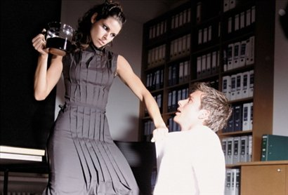
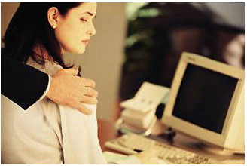
»Mobing na intelektualno zahtevnih delovnih mestih se pogosto
začne z organizacijskim oporekanjem delovnim postopkom in
politiki. Problem je, da večina vodstev ignorira s svojo glavo
misleče posameznike.«
(dr.Dušan Nolimal, Inštitut za varovanje zdravja).
Pojav, ki prizadene vse več delavcev,
v različnih kulturah poimenujemo z
različnimi izrazi:
mobbing,
bullying,
teroriziranje,
viktimiziranje,
trpinčenje,
šikaniranje,
Notes:
8

Slide 9
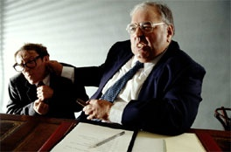
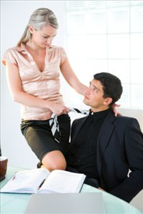
za vsemi izrazi pa se skriva sistematično slabo ravnanje s:
podrejenimi,
ali
nadrejenimi sodelavci,
če se ponavlja ali poteka kontinuirano, povzroči žrtvam resne:
socialne,
psihične in
telesne zdravstvene težave.
Notes:
9

Slide 10
Oblike trpinčenja na delovnem mestu so:
Psihično trpinčenje:
izraža se z molkom kot sredstvom prisile,
z uničevanjem lastnine,
osebnih predmetov,
s socialno izolacijo,
nezaupanjem,
sumničenjem,
pogosto tudi z ustvarjanjem klime strahu in terorja.

Slide 11
Ekonomsko trpinčenje na delovnem mestu:
izvajanje nadzora ene osebe nad nakupi/ porabo materiala za izvajanje npr. vzgojno-izobraževalnega proces, druge osebe,
neprispeva finančnih sredstev (npr. za obletnice, rojstne dneve ipd.),
dopuščajo, da jim drugi plačujejo račune,
pogosto se izogibajo odgovornosti,
zamujajo na delo ali na sestanke ter
največkrat prepuščajo delo drugim.

Slide 12
Verbalno trpinčenje:
žalitve,
zaničevanje,
vpitje,
omalovaževanje,
podcenjevanje,
posmehovanje,
z grožnje in poniževanje drugega.
Fizično trpinčenje:
udarci pa tudi odrivanje,
porivanje,
nepovabljeni obiski v fizični prostor osebne
nedotakljivosti,
pohabljanje in umor.

Slide 13
Spolno trpinčenje:
posilstvo, nadlegovanje, razne opazke, komentarji in primerjave.
Vandalizem:
uničevanje lastnine in prostorov na delovnem mestu, pisanje grafitov, uničevanje lastnine sodelavcev (npr. avtomobili, kolesa).
Institucionalno trpinčenje:
institucije izvajajo prikrito ali celo odkrito vrsto trpinčenja (delavce prisiljujejo v nekaj, jim jemljejo svobodo odločanja npr. svet zavoda, zbor delavcev, vodstvo), diskriminirajo delavce, spodbujajo nestrpnost (npr. različne veroizpovedi, različne spolne usmeritve).

Slide 14
Ženske so pogosteje žrtve, moški pa pogosteje povzročitelji.
Psihično nasilje se pojavlja na vseh organizacijskih ravneh, med povzročitelji so tako nadrejeni kot sodelavci.
Večje raziskave na Švedskem in Norveškem so pokazale, da psihično nasilje v povprečju traja od 15 do 18 mesecev.
Notes:
14

Slide 15
Do zlorab prihaja v vseh organizacijah in podjetjih, na vseh ravneh.
Najbolj nemočne so žrtve, ki so trpinčene s strani nadrejenega, saj je prav ta tisti, ki bi jim moral zagotoviti zaščito.

Slide 16
Preprečevanje trpinčenja poteka na dveh ravneh:
preprečiti pojav trpinčenja ali ga vsaj zmanjšati,
če pride do nasilnega dejanja, je potrebna pomoč osebi, ki je tak dogodek doživela.
Politika mora jasno opredeliti glavna načela:
organizacija psihičnega nasilja ne bo dopuščala, to je organizacijski problem in ga je mogoče reševati, vsak zaposleni ima pravico do spoštljivega odnosa…

Slide 17
vsebovati mora definicijo psihičnega nasilja in po možnosti tudi listo dejanj, ki jih štejemo pod psihično nasilje.
opredelitev dolžnosti menedžerjev in predstavnikov sindikatov v zvezi z reševanjem tovrstnih primerov,
treba usposobiti tudi kontaktne osebe, na katere se lahko obrnejo žrtve, če svojega problema ne želijo deliti z vodjem ali sindikalnim zaupnikom.
določiti postopek prijave psihičnega nasilja in reševanja ter nudenja pomoči žrtvam.
o politiki morajo biti dobro obveščeni vsi zaposleni, pomembno pa je tudi nenehno spremljanje učinkov politike, da jo po potrebi lahko sproti izboljšujejo.

Slide 18
seznanjanje zaposlenih o psihičnem nasilju in njegovih posledicah.
pravočasno reševanje konfliktov.
oblikovanje jasnih zahtev in pričakovanj glede posameznih delovnih mest.
seznanjanje zaposlenih s temi zahtevami.
redno obveščanje zaposlenih o dogajanju v organizaciji.
ustvarjanje kulture sodelovanje in zaupanja med zaposlenimi.
prijavljanje in reševanje primerov nasilja na delovnem mestu.

Slide 19
Kaj mora storiti delodajalec?
Delodajalec pripravi posebno pisno izjavo, s katero objavi:
zaposlenim,
poslovnim partnerjem in
strankam,
da se zavzema za:
prepoznavanje in preprečevanje nasilja,
nadlegovanja,
ustrahovanja ter
trpinčenja na delovnem mestu.

Slide 20
Politika mora jasno opredeliti glavna načela:
da organizacija psihičnega nasilja ne bo dopuščala,
da je psihično nasilje organizacijski problem in ga je mogoče reševati,
da ima vsak zaposlen pravico do spoštljivega odnosa itd.
Kaj lahko storijo žrtve?
Čeprav bi žrtve najraje čim prej zbežale psihičnemu nasilju, pa je treba ravnati premišljeno, da ne bi pod težo čustev sprejeli kakšne preuranjene odločitve, na primer dali odpoved.
Notes:
20

Slide 21
Pred tem je namreč mogoče storiti še marsikaj
Poiskati pomoč pri nadrejenih in/ali pri tistih, ki so v podjetju zadolženi:
za zdravje in varnost pri delu,
kadrovske zadeve ali
delavske pravice;
Notes:
21

Slide 22
obrniti se na pooblaščenega zdravnika specialista medicine dela;
prositi za premestitev na drugo delovno mesto;
zbirati dokaze o psihičnem nasilju;
poiskati zaveznike (sodelavci, sindikalni zaupnik…);
svojo izkušnjo deliti z ljudmi, ki so bili prav tako žrtve psihičnega nasilja.
Notes:
22

Slide 23
Vrednotenje sebe in drugih
Odnos do sebe in drugih se zrcali tudi skozi naša prepričanja in sistema vrednot, ki ga imamo.
Lastna prepričanja o naši vrednosti oz. vrednosti drugih močno vplivajo na medsebojno komunikacijo in interakcijo.
Jaz sem ok – ti nisi ok
Jaz sem ok – ti si ok
TEKMOVALNOST
SODELOVANJE
Jaz nisem ok – ti si ok
Jaz nisem ok – ti nisi ok
PODREDITEV
KONFLIKT

Slide 24
Posodobljeni podatki EU (2021–2024)
14 % zaposlenih doživi psihično nasilje.
Pogost v zdravstvu, šolstvu, javnem sektorju.
Žrtve: ženske, mladi, nestandardne oblike dela.
Slaba varnostna kultura = 3× več trpinčenja.
Stanje v Sloveniji (NIJZ/SURS/IRSD 2023)
15 % zaposlenih poroča o trpinčenju.
Vzroki: slabo vodenje, preobremenjenost, konflikti.
Oblike: ignoriranje, poniževanje, kritike.
Pogosto težko dokazljivo.

Slide 25
Posledice trpinčenja
Zdravstvene: nespečnost, tesnoba, depresija, izgorelost.
Poslovne: napake, slaba motivacija, absentizem.
Organizacijske: slaba klima, konflikti, nizko zaupanje.
Kako prepoznamo trpinčenje?
Izolacija, ignoriranje.
Neutemeljene kritike, odvzem pristojnosti.
Poniževanje, govorice.
Nemogoče naloge, prikrivanje informacij.
Pogoj: več kot 1× tedensko, vsaj 6 mesecev.

Slide 26
Ukrepi proti trpinčenju
Organizacija:ničelna toleranca, postopki prijave.
Posameznik:psihološka pomoč, zbiranje dokazov.
Vodstvo:hitra reakcija, nepristranska preiskava.
Pravna podlaga: ZDR-1 – prepoved trpinčenja.
Kako ustavimo trpinčenje?
Varna organizacijska kultura.
Odprta komunikacija.
Jasni postopki reševanja konfliktov.
Vloga vodij – hiter in pošten odziv.

Slide 27
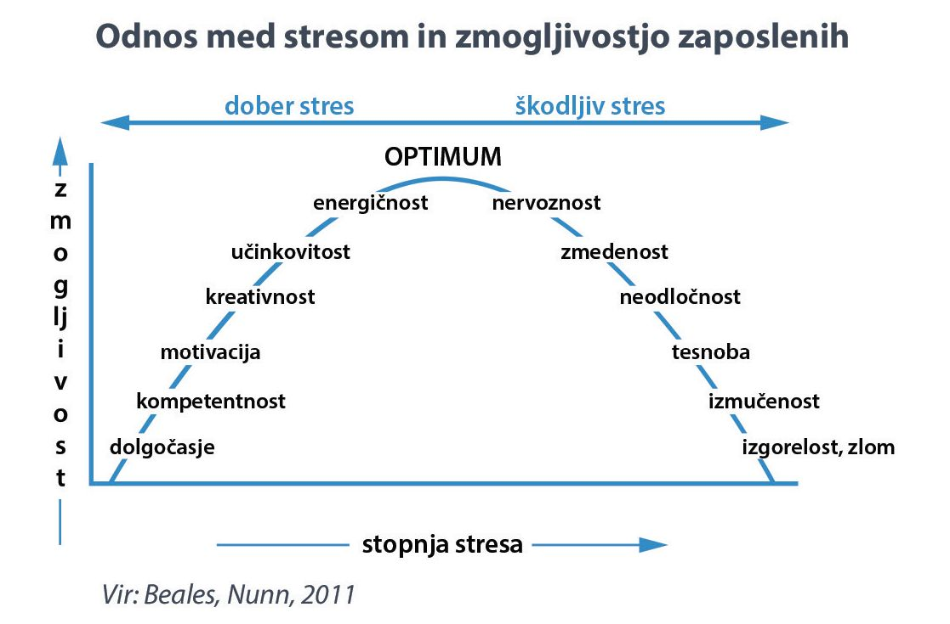

Slide 28
Ko te strese stres
Stres na delovnem mestu botruje visokemu odstotku izgubljenih delovnih dni, število oseb, ki trpijo zaradi njega, pa narašča.
Nekateri razlogi za stres na delovnem mestu so: pretirane zahteve, slab nadzor, neprestan pritisk, nesprejemljivo obnašanje, nespoštljivost, spremembe, slabo načrtovanje in nasprotujoča si navodila, ki povzročajo napake, utrujenost, pregorelost, izčrpanost in neučinkovitost ipd.
Psihosocialna tveganja na delovnem mestu je mogoče uspešno obvladovati, kar lahko ugodno vpliva na dobro počutje delavcev in učinkovitost podjetij.
Bistvo je preprečevanje!!!
Film naj bi spodbudil razpravo o nekaterih najtežjih izzivih, s katerimi se soočajo zaposleni, vodstvo in nadzorniki.

Slide 29
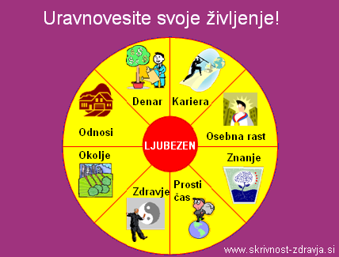
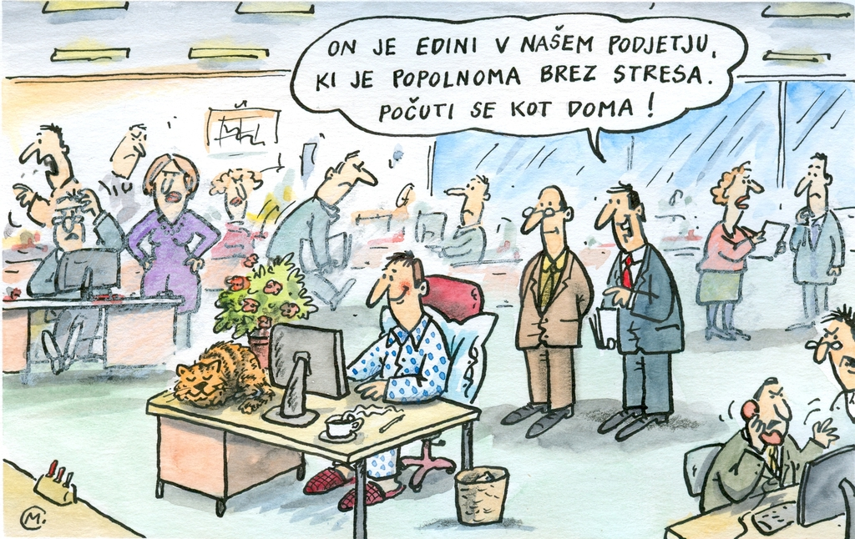
NOVOSTI ZAKONA O VARNOSTI IN ZDRAVJU PRI DELU (ZVZD-1) ŠT. 43/11.
PROMOCIJA ZDRAVJA
NA DELOVNEM
MESTU
OBVLADOVANJE
PSIHOSOCIALNIH
TVEGANJ NA DELOVNEM MESTU

Slide 30

6. člen - delodajalec mora načrtovati in izvajati PZD.
32. Člen - delodajalec mora za PZD zagotoviti potrebna sredstva in spremljati njeno izvajanje.

Slide 31
Najnovejši podatki za Slovenijo
Leta 2023 je bilo zabeleženih 20.058.912 dni bolniške odsotnosti.
Povprečna odsotnost je znašala 20,1 dni/leto (ženske ~24 dni, moški ~16 dni) zaradi bolezni in poškodb.
Od vseh odsotnih dni približno:
63 % je zaradi bolezni,
18 % zaradi poškodb izven dela,
6 % zaradi poškodb pri delu).
(Viri: ZZZS 2023; NIJZ 2023; OECD Health Statistics 2024)

Slide 32
Evropske unije je imela leta 2023 približno 2,82 milijona ne­sm­rtnih nezgod pri delu, ki so povzročile vsaj 4 dni odsotnosti. European Commission+1 za vse podrobnosti in primerjave med Evropskimi državami.
Sistem priznavanja poklicnih bolezni v Sloveniji ni robusten — poklicne bolezni so redke in večina na­ših podatkov zajema splošne bolezni in poškodbe, ne nujno identificirane kot »poklicne«. OECD-podrobni podatki.

Slide 33

PROMOCIJA ZDRAVJA PRI DELU

Slide 34
Delodajalci večinoma sicer izdelajo izjavo o varnosti z oceno tveganja, vendar pogosto ne poznajo dovolj njene vsebine in pomena.
kaj naj ocena tveganja predstavljala,
čemu je namenjena,
zakaj jo morajo imeti in
kako jo lahko dejansko uporabijo.
Zato je treba v delovnih okoljih graditi visoko raven varnostne kulture, v kateri se tako vodstva kot zaposleni zavedajo pomena ocene tveganja za:
varnost in zdravje pri delu,
pripadnost organizaciji ter
uspešnost podjetja na trgu.

Slide 35
Po dostopnih podatkih duševne motnje vse bolj vplivajo na našo delovno zmožnost in ustvarjalnost.
Na področju javnega zdravja si prizadevajo za oblikovanje programov:
za izboljševanje duševno zdravja prebivalstva,
za preprečevanje duševne motnje ter
za čim hitrejše okrevanje in ponovno vključevanje obolelih v vsakdanje življenje ter delovno okolje.

Slide 36
Kaj zajema (PZD)?
Promocija zdravja na delovnem mestu zajema:
skupna prizadevanja delodajalcev,
delavcev in
širše družbe za izboljšanje zdravja, dobrega počutja in varnega delovnega okolja.
Obvezno je vključevanje delavce ter upoštevanje njihovih potrebe, izkušenj in stališč.

Slide 37
Zdravje ni vse, vendar je brez zdravja vse drugo nič.
4 od 5 Evropejcev meni, da je dobro zdravje najpomembnejši dejavnik kakovost življenja.
vsak evro, vloženo v PZD, prinaša 2,5 do 4,8 EUR zaradi manj izostajanj z dela in večje produktivnosti.
Vir: Eurobarometer – Quality of Life in Europe (EU, več ciklov raziskav)
Ti podatki redno kažejo, da Evropejci zdravje uvrščajo na 1. mesto med dejavniki kakovosti življenja, običajno okoli 80 % ali več.
EU-OSHA (Return on Prevention, ISSA Study) – mednarodna analiza, ki navaja, da je vsak 1 EUR naložbe v varnost in zdravje pri delu povezan s približno 2,2–4,8 EUR koristi (manj bolniških odsotnosti, manj nesreč, višja produktivnost).

Slide 38
Po ocenah EU-OSHA bi lahko država in podjetja prihranili 3–5 % BDP, če bi zmanjšala:
poklicne bolezni,
ozaveščanje,
bolniške odsotnosti s preventivo.
Nezdravo delovno okolje vsako leto povzroči visoke stroške zaradi bolniških odsotnosti, prezgodnjih upokojitev, fluktuacije in produktivnostnih izgub.

Slide 39
Kako dosežemo boljše stanje?
Organizacijski ukrepi
izboljšanjem organizacije dela in delovnega okolja,
uvedba gibljivega delovnega časa,
možnost dela od doma,
rotacija zaposlenih na podobnih delih,
kombiniranje različnih delovnih operacij,
spreminjanje ritma dela,
večji vpliv delavca na razporeditev dela,
izogibanje izplačilom, vezanim izključno na učinek (ker povečujejo stres),
uvedba kratkih aktivnih odmorov in vaj za krepitev mišic.

Slide 40

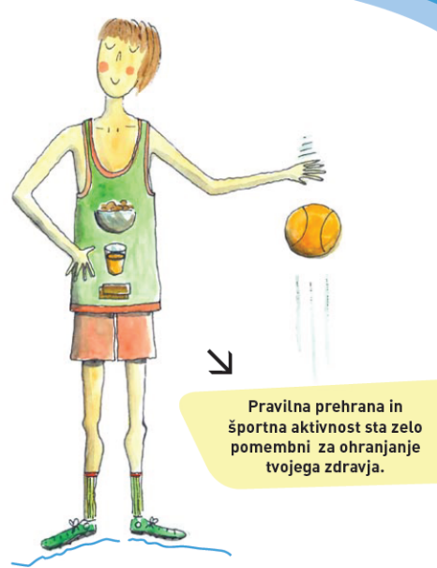
Okoljski ukrepi za izboljšanje
delovnega okolja
spodbujanje podpore med sodelavci,
vključevanje zaposlenih v izboljšave delovnega okolja,
popolna prepoved kajenja v zaprtih prostorih podjetja,
Individualni ukrepi
programi telesne vadbe,
koles za gibanje po velik. del. območjih,
tečaji za obvladovanje stresa,
zagot. zunanje anon. psihosocialne pomoči,
pomoč zaposlenim pri opuščanju kajenja,
spodbujanje rednega zajtrkovanja in zdrave prehrane.

Slide 41
Splošna priporočila za varno delo
Za vsako delo potrebuješ energijo – tako kot stroji, ki jih uporabljaš.
Poskrbi zanjo že v jutranjih urah.
Med delom ne smeš uživati alkohola, drog ali zdravil, ki vplivajo na zbranost in gibljivost.
Delo je podobno vožnji avtomobila: poznati moraš pravila, razviti spretnosti in biti pripravljen na nepredvidene situacije.
Kajenje na delovnem mestu je prepovedano; dovoljeno je le v posebej določenih prostorih med odmori.
Zmanjšuje tudi zbranost in povečuje tveganje za nezgode.
Pri delu z vnetljivimi snovmi lahko povzroči celo eksplozijo ali požar.

Slide 42
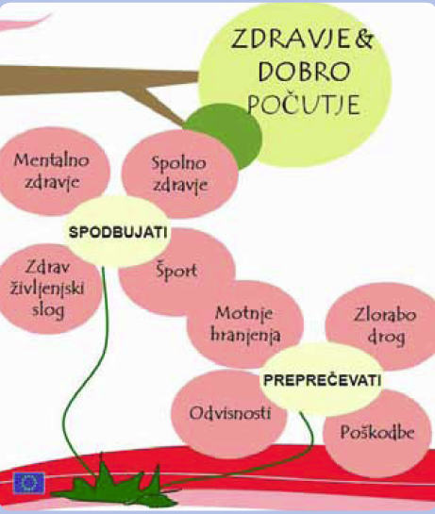
Za doseganje navedenih ciljev potrebno je sprejeti in izvajati določene aktivnosti kot so:
usklajevanje dela in zasebnega življenja,
izboljšanje ter ohranjanje
duševnega zdravja,
skrb za zdravje in in redna telesna akrivnost so ključni dejavniki za dobro počutje, večjo produktivnost in kakovost življenja.

Slide 43
ANALIZA ZDRAVJA ZAPOSLENIH
Analiza zdravja zaposlenih predstavlja izhodišče za prepoznavanje tveganja ter začetno stopnjo pri ugotavljanju težav, povezanih z zdravjem, počutjem, razpoloženjem ter varnostjo in zdravjem pri delu.

Slide 44
Za določanje teh problemov je treba analizirati dosegljive podatke ter jih prikazati s kazalniki zdravja.
Ker podatkov o celostnem zdravju zaposlenih običajno ne zbiramo, uporabljamo naslednje posredne kazalnike:
bolezni,
poškodbe pri delu in
fluktuacijo zaposlenih.
Ti kazalniki negativnega zdravja omogočajo oceno potrebnih ukrepov za izboljšanje zdravja zaposlenih.

Slide 45
Merljivi kazalniki
bolniški stalež (% BS),
resnost poškodb (R),
indeks onesposabljanja (IO),
poškodbe pri delu,
poklicne bolezni in bolezni povezanih z delom,
invalidnost,
fluktuacija zaposlenih,
ocenjevanje delovnega okolja,
pregledi in preizkusi delovne opreme.
Ocenjeni kazalniki
ocena tveganja
preventivni zdravstveni pregledi delavcev
indeks frekvence (IF),

Slide 46
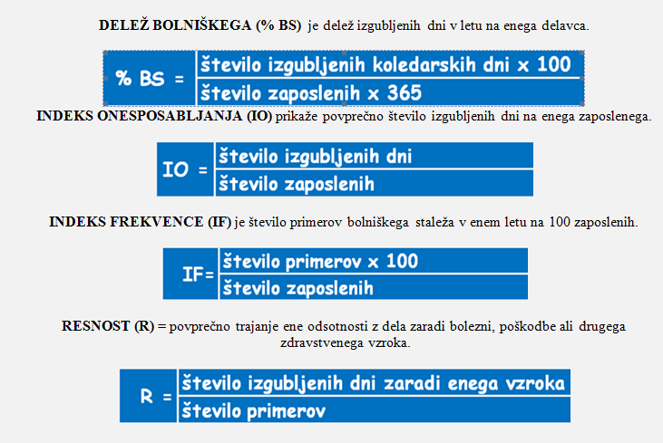

Slide 47
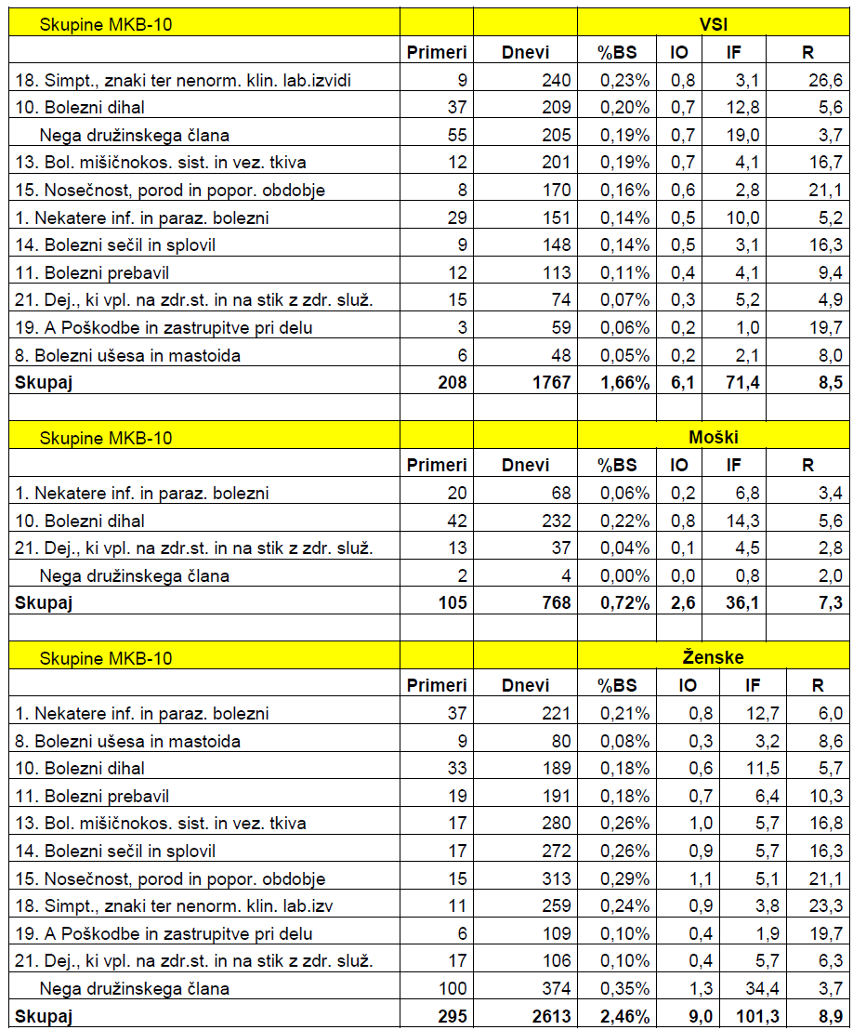

Slide 48
Koristi za delodajalca
manj odsotnosti z dela,
manj poškodbe pri delu,
večja motivacija zaposlenih,
večja produktivnost,
lažje zaposlovanje in večja privlačnost podjetja,
zmanjšanje fluktuacije,
pozitivna in družbeno odgovorna podoba podjetja,

Slide 49
boljše obvladovanje stroškov, povezanih z:
boleznijo in zdravljenjem,
bolniškimi odsotnostmi,
poklicnimi boleznimi,
invalidnostjo in
prezgodnjo umrljivostjo.

Slide 50
Koristi za zaposlene
varno in zdravo delovno okolje,
manjši stres,
boljše zdravje in dobro počutje,
boljša kakovost življenja,
pozitivno delovno vzdušje,
višja delovna zavest,
Pridobivanje znanje o varovanju zdravja.

Slide 51
Politika na področju zdravja
Eden ključnih pogojev za uspešno promocije zdravja na delovnem mestu je stalna zavezanost vodstva temu področju.
Vodstvo mora biti vzgled, saj se le tako preprečijo nasprotja med formalnim programom in dejanskim ravnanjem v podjetju.
Enako pomembna je aktivna vključenost zaposlenih v vseh fazah načrtovanja, izvajanja in vrednotenja ukrepov promocije zdravja.

Slide 52
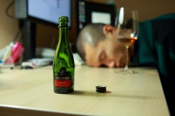
Alkohol
Za Slovence je značilno, da številna praznovanja in druženja povežemo z uživanjem alkohola.
Prekomerne količine alkohola ne povzročajo le kratkotrajnega »mačka«, temveč prinašajo tudi dolgoročne zdravstvene, socialne in ekonomske posledice.
Evropa ima najvišjo porabo alkohola na prebivalca na svetu, Slovenija pa se uvršča med države z največjo porabo v EU.

Slide 53
Po ocenah WHO, OECD in Evropske komisije (2023–2024) je škodljivo in tvegano uživanje alkohola odgovorno za približno 7,4 % vseh bolezni in prezgodnjih smrti v EU.
V Sloveniji je po podatkih NIJZ (2024) med 60.000 in 120.000 ljudi, ki imajo razvite težave zaradi škodljivega pitja alkohola.

Slide 54
Negativni učinki uživanja alkohola na zdravje?
Dolgotrajno in prekomerno uživanje alkohola lahko povzroča:
cirozo jeter (trajno okvaro jetrnih celic),
kronično vnetje trebušne slinavke,
rakasta obolenja, zlasti rak jeter, ustne votline, grla, žrela in požiralnika,
arterijsko hipertenzijo (visok krvni tlak),
srčno-žilne bolezni,
duševne in vedenjske motnje (anksioznost, depresija, zasvojenost),
nevrološke okvare (okvare živčevja, spominske motnje),
oslabljen imunski sistem.
S pitjem alkoholnih pijač po ocenah WHO je vzročno povezanih več kot 60 vrst bolezni, poškodb in zdravstvenih težav.

Slide 55
Pitje alkohola v Sloveniji (NIJZ, 2024)
5 % odraslih v Sloveniji ne pije alkohola (abstinentov).
45-50 % je rednih pivcev (pijejo 1-2-krat/ teden),
22 % moških in 6 % žensk izkazuje vzorce tveganega ali škodljivega pitja (ne nujno vsakodnevno, a s pomembnimi zdravstvenimi tveganji).
zaskrbljujoči so podatki, da 16 % 15-letnikov zaradi alkohola je že imelo težave doma in v šoli!

Slide 56
Slovenija se uvršča v svetovni vrh po umrljivosti zaradi kroničnih bolezni jeter povezanih z alkoholom.
Vsako leto v Sloveniji zaradi alkohola umre približno 900 do 1.100 ljudi (NIJZ 2024).
Letna poraba alkohola na prebivalca je v Sloveniji približno 50 % višja od evropskega povprečja (OECD 2023).
Skupna poraba alkohola v Sloveniji je še vedno zelo visoka – ocenjuje se, da odrasla oseba v povprečju porabi približno 160–180 litrov vina na leto (izraženo kot ekvivalent skupne alkoholne porabe).

Slide 57
Zloraba alkohola med mladimi narašča, zaskrbljujoče pa je, da se odvisnost od alkohola pojavlja že pri nekaterih mlajših od 25 let.
Po sodobnih prehranskih in zdravstvenih smernicah velja, da zmerno uživanje alkohola pomeni:
ženske: do 1 enota alkohola na dan,
moški: do 2 enoti alkohola na dan.
1 enota alkohola ustreza:
2,5 dl piva, ali
1 dl vina, ali
0,3 dl žgane pijače.
Vsako preseganje teh količin pomeni čezmerno in tvegano uživanje alkohola, ki je povezano z večjim tveganjem za bolezenska stanja, poškodbe, zasvojenost in prezgodnjo smrtnost.

Slide 58
Tabela: Koliko je 1 enota alkohola
Vrsta pijače | Količina (dl) | Alkoholna stopnja (%) | 1 enota alkohola ≈
Pivo | 2,5 | 4–5 | 1
Vino | 1 | 10–12 | 1
Močno vino | 0,8 | 14–16 | 1
Žgane pijače (vodka, viski, žganje) | 0,3 | 40 | 1
Likerji | 0,5 | 20–25 | 1
1 enota alkohola vsebuje približno 10–12 g čistega etanola (standardna mednarodna definicija).

Slide 59
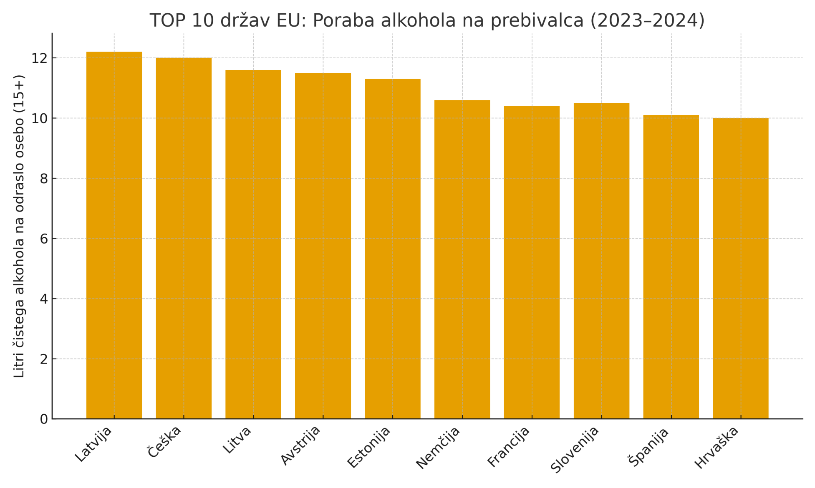

Slide 60
PREPREČEVANJE UPORABE PSIHOAKTIVNIH SNOVI (PAS)
PSIHOAKTIVNE SNOVI SO SNOVI, KI PO VNOSU V TELO LAHKO SPREMENIJO:
ZAZNAVANJE,
RAZPOLOŽENJE,
ZAVESTNO VEDENJE IN
MOTORIČNE FUNKCIJE POSAMEZNIKA.

Slide 61
MED PAS ŠTEJEMO TUDI RAZLIČNA ZDRAVILA:
PROTIBOLEČINSKA ZDRAVILA,
USPAVALA,
POMIRJEVALA,
ANTIALERGIJSKA ZDRAVILA.
TA ZDRAVILA LAHKO RESNO VPLIVAJO NA ČLOVEKOVO DELOVANJE, ZLASTI V KOMBINACIJI Z ALKOHOLOM.

Slide 62
VRSTE PSIHOAKTIVNIH SNOVI
DOVOLJENE PAS
•alkohol,
•tobak,
•hlapiva,
•nekatera zdravila.
PREPOVEDANE PAS
marihuana,
klubske droge (ekstazi, GHB),
kokain, krek,
amfetamini in metamfetamini,
LSD / drugi halucinogeni opijati,
opioidi (opij,morfij,heroin, metadon).

Slide 63
POSLEDICE UPORABE PAS
akutna smrt, povezana z uporabo prepovedanih PAS (namerno ali nenamerno predoziranje),
različne bolezni, bolezenska stanja in posledična smrt,
motnje v delovnem procesu,
spremembe razpoloženja, vedenja ter telesne spremembe.

Slide 64
DELAVCI, KI ZLORABLJAJO PAS
V primerjavi z delavci, ki PAS ne uporabljajo, so:
10-krat pogosteje odsotni ali zamujajo na delo,
3,6-krat pogosteje udeleženi v delovnih nezgodah,
5-krat pogosteje poškodujejo sebe ali druge,
36 % manj produktivni,
20–25 % delovnih nezgod je povezanih z uporabe PAS,
3–15 % smrtnih poškodb je povezanih z uporabo PAS,
Stroški zdravljenja in nadomestila plače za uporabnike PAS –2-krat višji.

Slide 65
KORISTI NEUPORABE PAS NA DELOVNEM MESTU
manj izostankov z dela in bolniških odsotnosti,
manj poškodb na delu in izven dela,
manj zamujanja na delo,
manj disciplinskih težav in konfliktov,
manj odškodninskih stroškov,
večje zadovoljstvo strank,
večja produktivnost in poslovna uspešnost,
Večja morala, zadovoljstvo in motivacija zaposlenih,
boljša komunikacija.

Slide 66
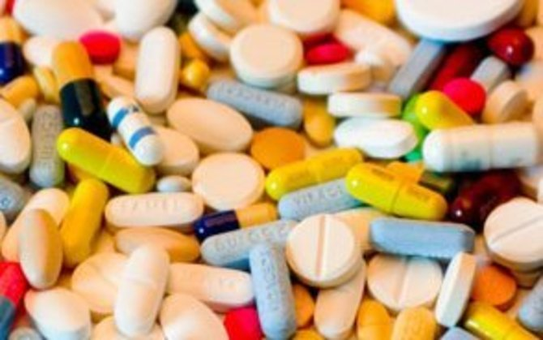
TVEGANJA PRI UPORABI USPAVAL IN POMIRJEVAL
Uspavala in pomirjevala lahko vodijo v prezgodnjo smrt (slika je simbolična).
Kanadski strokovnjaki opozarjajo, da zdravila proti nespečnosti in stresu niso „bomboni“.
Ugotovljeno je, da je umrljivost med uporabnikih teh zdravil višja.

Slide 67
Poročilo OECD/EU podatki za Slovenijo (2023)
Dejavniki tveganja (vedenjski / okoljski) | Približen delež smrti / zdravju pripisane bremenu* ≈ (%)
Nezdrava prehrana (prehranska tveganja) | 16
Kajenje / tobak | 15
Alkohol | 5
Nizka raven telesne dejavnosti | 1
Onesnaženost zraka (okoljski dejavnik) | 5
Ti deleži ne seštevajo eno smrt ali bolezen, lahko je več dejavnikov tveganja hkrati. OECD+1

Slide 68
Primerjava glavnih dejavnikov tveganja (delež smrti, pripisljiv dejavniku tveganja v EU v (%)
Dejavnik tveganja (delež smrti) | Slovenija | Nemčija | Avstrija | Italija | Češka
Nezdrava prehrana/ prehranska tveganja | 16 | 17 | 16 | 13 | 18
Kajenje/tobak | 15 | 18 | 16 | 12 | 19
Alkohol | 5 | 5 | 6 | 2 | 7
Debelost/visok BMI | ≈ 17 (posredno) | 20 | 18 | 14 | 22
Telesna neaktivnost | 1 | 2 | 2 | 2 | 1
Onesnaženost zraka (PM2.5, NO₂) | 5 | 6 | 5 | 4 | 6
Vir: OECD/EU Health at a Glance & Country Health Profiles 2023

Slide 69
Slovenija ima zelo visoke deleže tveganj, predvsem:
✔ nezdrava prehrana,
✔ kajenje,
✔ debelost.
Telesna neaktivnost je manj izrazita, a še vedno prisotna,
alkohol predstavlja nadpovprečno breme.
Nemčija ima višje breme tobaka in debelosti kot Slovenija.
Avstrija podobna struktura tveganj kot Slovenija — višji delež alkohola.
Italija ima najboljše vrednosti: nizko kajenje, nizko pitje alkohola, bolj zdrave prehranske navade.
Češka med najvišjimi v EU pri alkoholu, debelosti in kajenju.
Onesnaženost zraka je primerljivo visoka v večini Srednje Evrope.

